Slide 1
§3.3 非参数检验

Slide 2
检验步骤和参数检验的步骤一样，较多地利用近似分布，故解决非参数问题时，通常取较大的样本容量。

Slide 3
非参数检验的主要思想方法
主要根据：若原假设H0成立，则当n充分大时，经验分布函数与总体分布函数不应相差太大。其余的步骤和参数检验时一样。

Slide 4

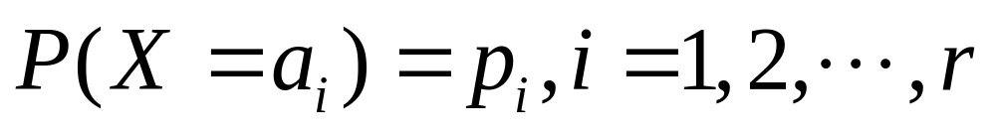
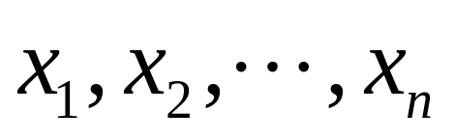
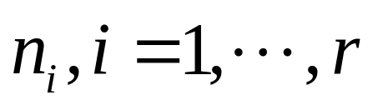
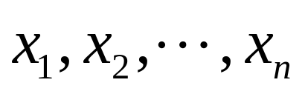
皮尔逊 拟合检验
设总体X为仅取r个可能值的离散随机变量，设其分布列为
设 X1, X2,…, Xn为取自总体的一个样本， 为样本值，
表示 中取值为ai的个数，则
均为样本的函数。

Slide 5
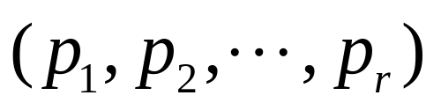
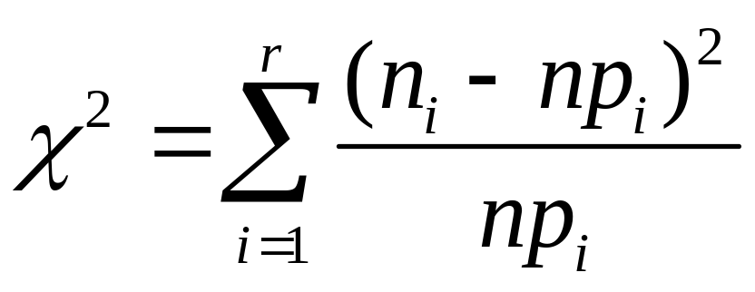
由大数定律知，当n充分大时，频数ni与理论频数npi越来越小。故ni与npi之间的差异可以反映出概率分布
是否为总体的真实分布。令
称上述统计量为皮尔逊统计量。

Slide 6
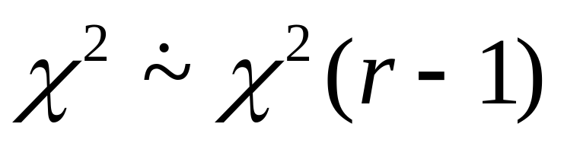

定理（皮尔逊定理）设总体的真实分布为 ，则有
由上述定理，当样本容量较大时，统计量 近似服从自由度为r-1的卡方分布。

Slide 7
皮尔逊定理是在n无限增大时推导出来的，因而在使用时要注意n要足够大，以及np_{i} 不太小这两个条件.
根据计算实践，要求n不小于50，以及np_{i} 都不小于 5. 否则应适当合并区间，使np_{i}满足这个要求 .

Slide 8
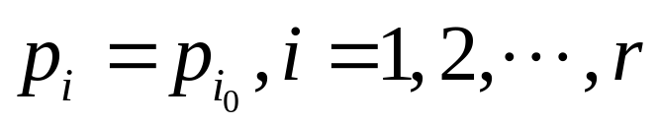
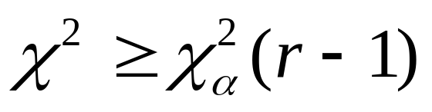
从而对假设H0： 的检验可转化为卡方检验。对给定的显著性水平α，拒绝域为
通过把样本值代入上述统计量，最终判断接受或拒绝原假设H0。
无双侧拒绝域！

Slide 9
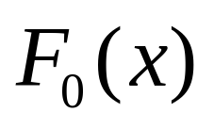
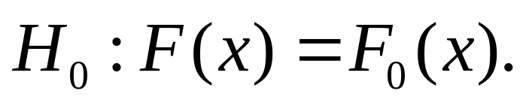
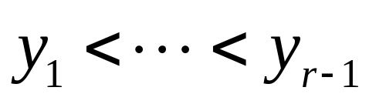
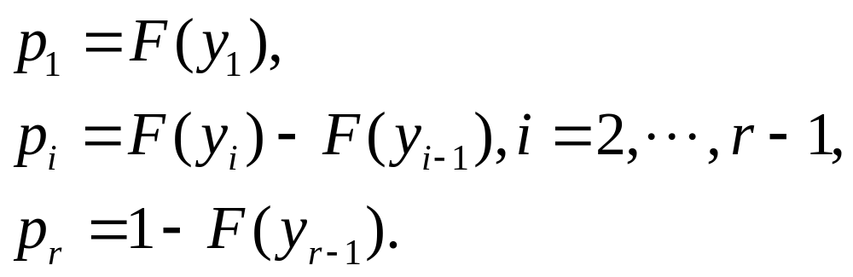
实际上，还可以用皮尔逊统计量检验任意的一个总体是否具有某个指定的分布函数 。
若我们要检验假设
可选取r-1个不相等的实数
把实数轴分成r个区间，令

Slide 10
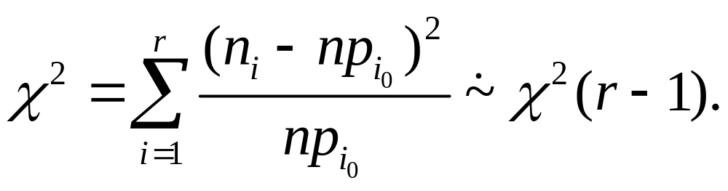
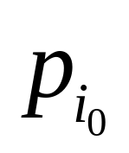
记ni为样本值落入第i个区间中的个数，则如前所示，当
成立时，由皮尔逊定理，统计量
其中的 是将F0代替F所得的pi值。
检验的拒绝域为

Slide 11
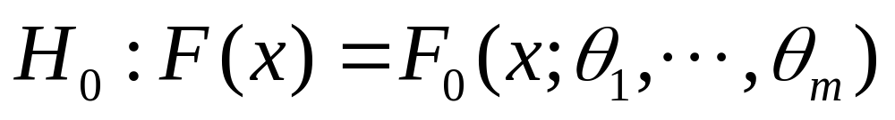
在上面的讨论中，F0完全确定，它不含任何未知参数。如果要检验总体的分布类型，此时F0可能含有未知参数，上述方法不再适用。此时若要检验假设 ，由于 未知，故上述检验法不能直接使用，于是可以用相应的极大似然估计来代替未知参数。

Slide 12
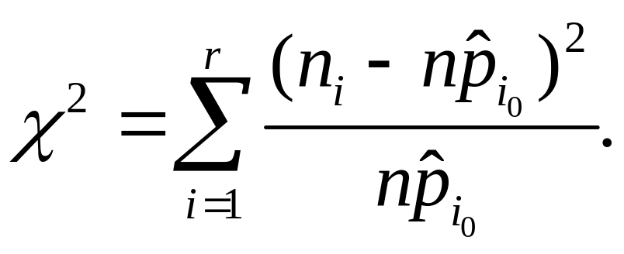
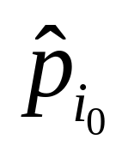
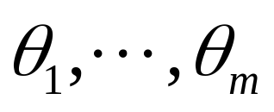
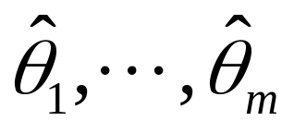
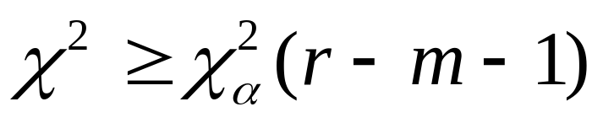
此时的统计量为
当n充分大时，上述统计量近似服从自由度为r-m-1的卡方分布。其中的 是把 换成极大似然估计 后算出的 。
检验的拒绝域为

Slide 13
分布拟合检验还可用来检验随机变量之间的独立性。
假设有一个二维总体(X,Y)。将X和Y的取值范围分别分成r个和q个互不相交的区间A1,A2,…,Ar和B1,B2,…,Bq。从总体抽取一个容量为n的样本(x1,y1),…(xn,yn),令nij表示样本值中x落入Ai，y落入Bj的个数。

Slide 14
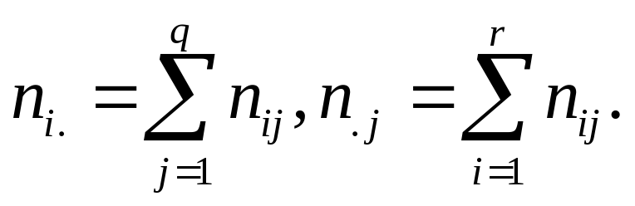
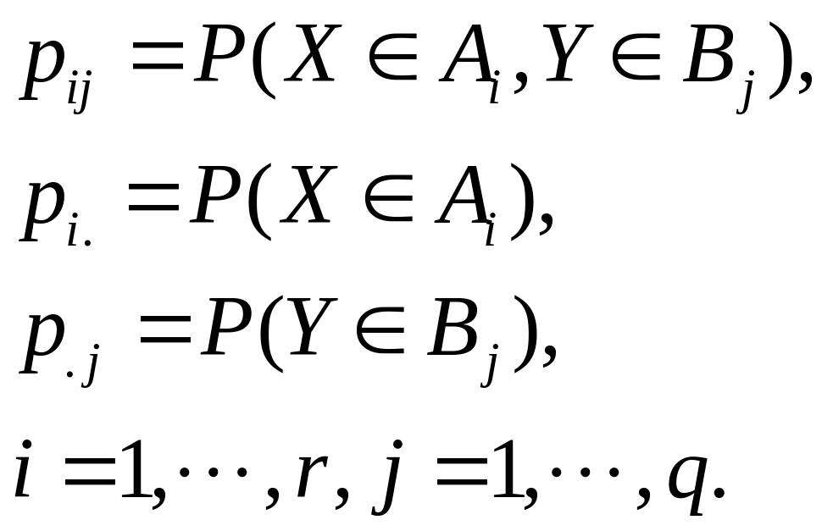
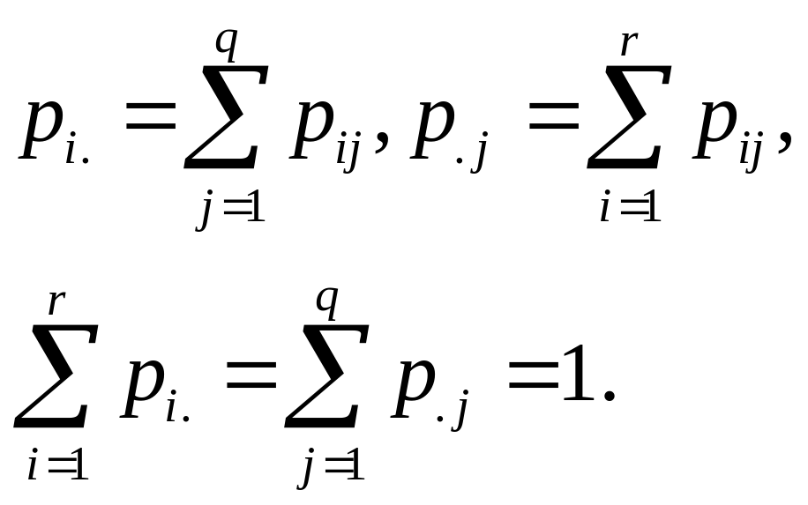
记
则有

Slide 15
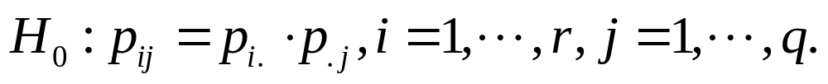
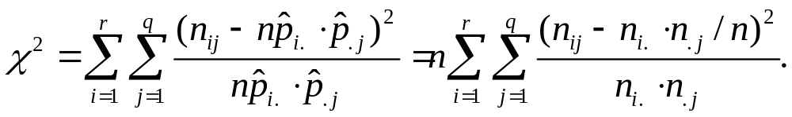
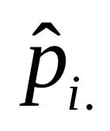
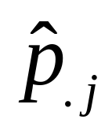
故要检验X和Y独立，即是检验
由前易知，pi.和p.j中有r+q-2个独立未知参数。
从而，可用统计量
其中的 和 为H0成立的条件下pi.和p.j的极大似然估计。

Slide 16
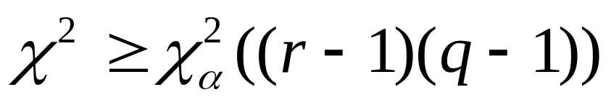
由前面的讨论知，当n充分大时，上述统计量近似服从自由度为(r-1)(q-1)的卡方分布。
检验的拒绝域为
上述讨论对离散情形和连续情形均适用。

Slide 17
皮尔逊检验法的优点：应用范围广，不论总体是离散还是连续，一维还是多维均适用。
缺点：由于采用分组处理样本，实际上检验的只是若干特殊点的值，这就导致很可能犯第二类错误（取伪错误）。

